Slide 2
CIRCUITOS SEQUENCIAIS
Prof.: Giovanni Leopoldo Rozza

Slide 3
Introdução
Um circuito sequencial é um tipo de circuito digital que possui memória interna para armazenar informações e um mecanismo de controle que determina a sequência de operações. Ele é composto por flip-flops (que iremos aprender na sequência), que são dispositivos de armazenamento de estado, e portas lógicas que realizam operações lógicas.
A principal característica de um circuito sequencial é que seu estado atual depende tanto das entradas atuais quanto do estado anterior. Isso significa que a saída de um circuito sequencial não é apenas determinada pelas entradas atuais, mas também pelo histórico de entradas e estados anteriores.
Existem dois tipos principais de circuitos sequenciais: síncronos e assíncronos. Os circuitos síncronos são controlados por um sinal de relógio, que sincroniza as operações do circuito. Já os circuitos assíncronos não possuem um sinal de relógio e suas operações são controladas por eventos externos.
Os circuitos sequenciais são amplamente utilizados em diversas aplicações, como em processadores, memórias, registradores e dispositivos de comunicação. Eles permitem a implementação de lógica complexa e a execução de tarefas sequenciais, e possuem papel protagonista no desenvolvimento de sistemas digitais.

Slide 4
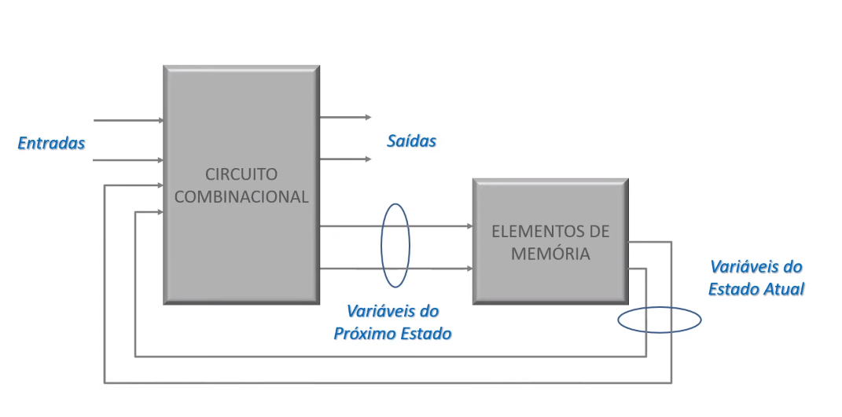
Introdução
ESTADO : Informação armazenado nos elementos
de memória (flip-flop ou latch)em um determinado instante.
REALIMENTAÇÃO DO ESTADO PARA A ENTRADA DO CIRCUITO COMBINACIONAL

Slide 5
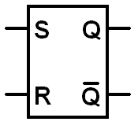
LATCH RS
Um latch RS, é um tipo de circuito sequencial assíncrono, que é sensível ao NÍVEL do sinal de controle e que possui duas entradas principais: a entrada de set (S) e a entrada de reset (R). Ele é construído a partir de portas lógicas e sua função é armazenar um bit de informação.
O funcionamento básico de um latch RS é o seguinte: quando a entrada de set (S) é ativada, o latch é "setado" e sua saída é definida como 1. Por outro lado, quando a entrada de reset (R) é ativada, o latch é "resetado" e sua saída é definida como 0. Se ambas as entradas estiverem desativadas, o estado atual do latch é mantido.
No entanto, o latch RS possui uma característica problemática chamada de condição de entrada inválida ou proibida. Essa condição ocorre quando ambas as entradas de set e reset são ativadas simultaneamente. Nesse caso, o comportamento do latch se torna imprevisível e pode resultar em um estado indesejado.
A saída $\overline{Q}$ é sempre o valor de Q invertido

Slide 6
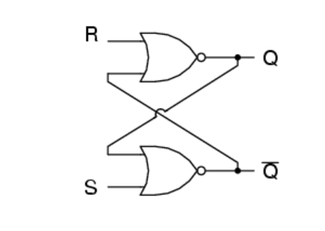
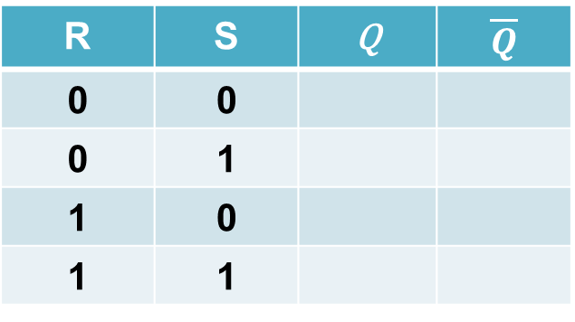
LATCH RS
R | S | Q | $\overline{Q}$
0 | 0
0 | 1
1 | 0
1 | 1

Slide 7
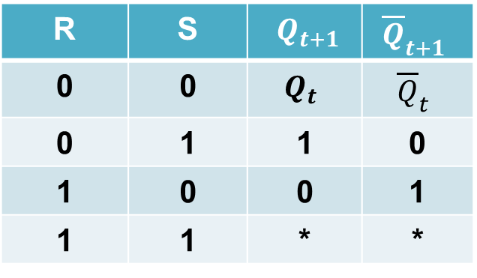
LATCH RS
Quando atribuo o valor 0 para as entradas R e S
eu mantenho o estado anterior
R | S | $Q_{t+1}$ | $${\overline{Q}}_{t+1}$$
0 | 0 | $$Q_{t}$$ | $${\overline{Q}}_{t}$$
0 | 1 | 1 | 0
1 | 0 | 0 | 1
1 | 1 | * | *
estado anterior
estado SET
estado RESET
estado inválido
O valor 1 para as entradas R e S SIMULTANEAMENTE são valores proibidos
O latch RS é um circuito BIESTÁVEL, apresenta dois estados válidos.

Slide 8
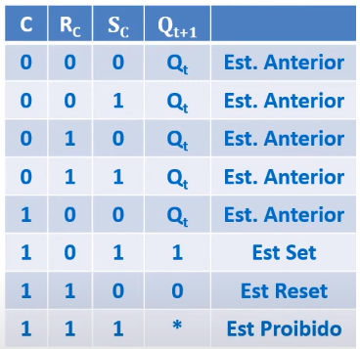
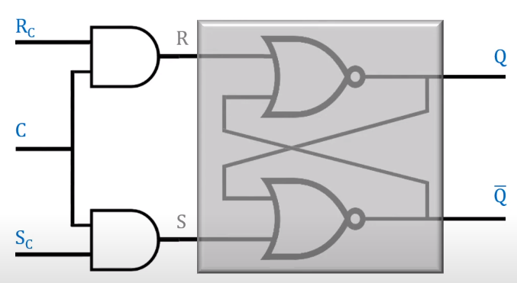
LATCH RS CONTROLADO

Slide 9
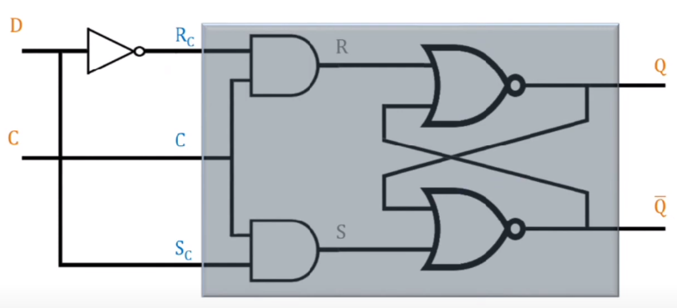
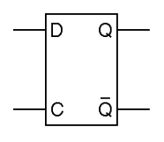
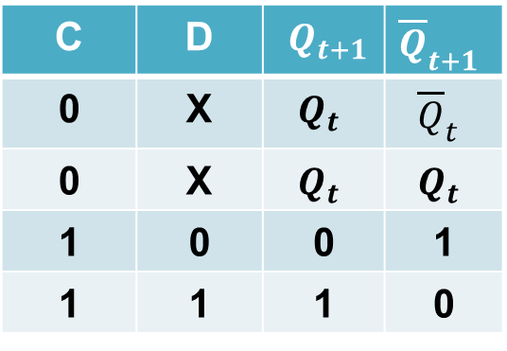
LATCH D
O latch D é nada mais que um latch RS controlado que não permite que se atribua 1 1 as entradas RS
C | D | $Q_{t+1}$ | $${\overline{Q}}_{t+1}$$
0 | X | $$Q_{t}$$ | $${\overline{Q}}_{t}$$
0 | X | $$Q_{t}$$ | $$Q_{t}$$
1 | 0 | 0 | 1
1 | 1 | 1 | 0

Slide 10
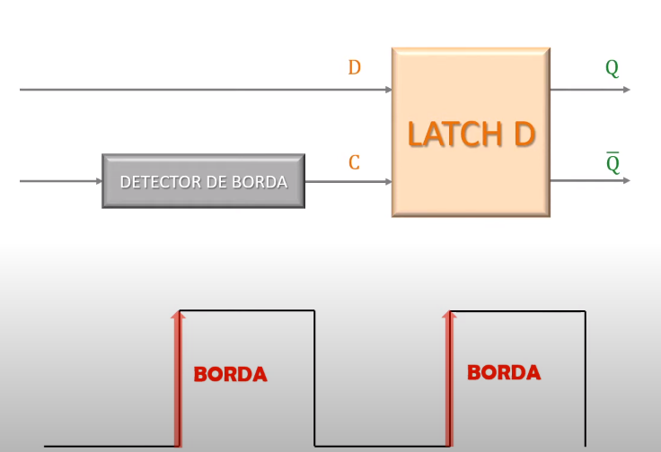
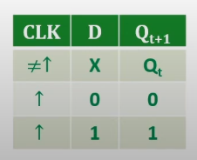
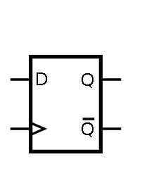
FLIP-FLOP D
O flip-flop D é um latch D cuja atualização das saídas não se faz por deteção de nível mas sim por transição de borda (que pode ser borda de subida ou descida).
clock
Na ausência de uma transição de nível de 0 para 1 na entrada de controle, as saídas serão mantidas as mesmas, na subida do "clock". O valor da saída será atualizada de acordo com o valor de D.
clock

Slide 11
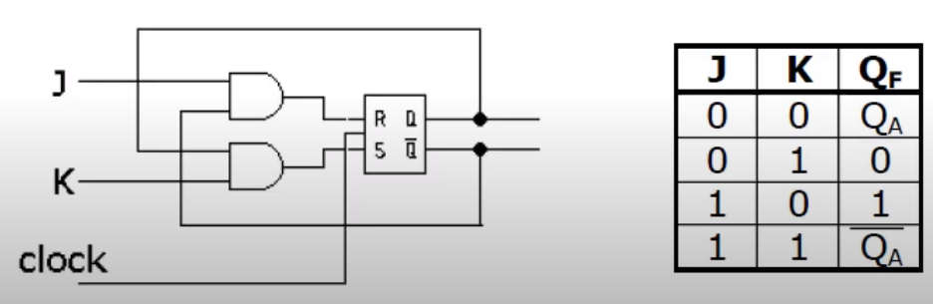
FLIP-FLOP JK
O flip-flop JK é uma evolução do flip-flop D, onde quando nas entradas J e K são atribuídas o valor 1 o valor da saída é invertida, flip-flops JK podem ser utilizados como divisores de frequência.

Slide 12
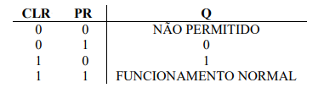
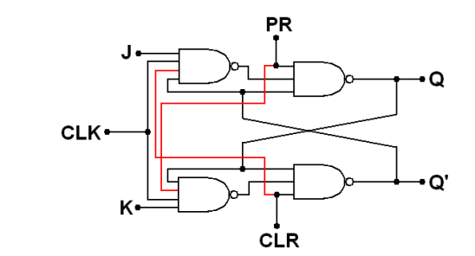
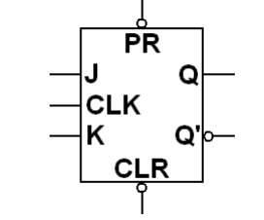
FLIP-FLOP JK
O flip-flop poderá assumir valores Q =1 e Q = 0 mediante a utilização das entradas preset e clear. Estas entradas são inseridas no circuito, conforme mostra a figura 2.9. Podemos observar que mesmo com CLK = 0, portanto com J e K bloqueadas, podemos impor ao circuito Q = 1 com PR (preset) = 0 ou Q = 0 com CLR (clear) = 0.

